Slide 1

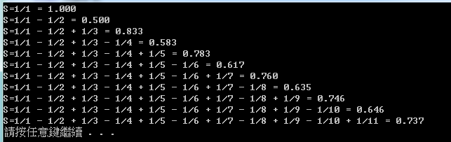
Total=100%
Nested for
cmp()內print
main()內print
S(11)=0.737
寫一函數，cmp();
參數：傳入的參數，可以列印不同行數；例如cmp(11)，列印如上的結果
回傳值：回傳最後的結果
0.737
請再跑另一個結果：cmp(16)

Slide 2
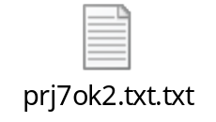
2.cpp: Function practice
Prime number: only divided by 1 and itself
Function: is_prime (這一個function只檢測一個整數是否為質數)
  參數和回傳值怎麼定義?
  Parameter: an integer (傳入 參數到function 內，判斷是否為質數)
  Return bool
    If this integer is an prime, return true
    f not, return false
In main program: Call function is_prime() 以下務必用迴圈
  重複輸入整數，確認此數是否是質數。若輸入-1則停止輸入
  列印100以下所有質數 (五個數字列印一列，個位數字必須對齊)
  找出第24個質數 (第一個質數為2, 第2個質數為3…)
  Do not print any information in the function!

